Slide 1


ОБ ОТЧЁТЕ ОБ ИСПОЛНЕНИИ БЮДЖЕТА КИРОВСКОГО МУНИЦИПАЛЬНОГО РАЙОНА ЛЕНИНГРАДСКОЙ ОБЛАСТИ
ЗА 2022 ГОД
Бюджет для граждан

Slide 2
ОСНОВНЫЕ ПАРАМЕТРЫ БЮДЖЕТА
КИРОВСКОГО МУНИЦИПАЛЬНОГО РАЙОНА

Slide 3


ГЛОССАРИЙ
3
Бюджет для граждан – информационный ресурс, содержащий основные положения проекта решения о бюджете, в доступной для широкого круга заинтересованных пользователей форме. Составляется с целью ознакомления граждан с основными целями, задачами и приоритетными направлениями
бюджетной политики муниципального образования.
Бюджет - форма образования и расходования денежных средств, предназначенных для финансового обеспечения задач и функций государства и местного самоуправления.
Доходы бюджета – поступающие в бюджет денежные средства, за исключением средств, являющихся в соответствии с настоящим Кодексом источниками финансирования дефицита бюджета. Расходы бюджета – выплачиваемые из бюджета денежные средства, за исключением средств, являющихся в соответствии с настоящим Кодексом источниками финансирования дефицита бюджета. Профицит бюджета – превышение доходов бюджета над его расходами.
Дефицит бюджета – превышение расходов бюджета над его доходами.
Бюджетные ассигнования – предельные объёмы денежных средств, предусмотренных в соответствующем финансовом году для исполнения бюджетных обязательств.
Межбюджетные трансферты – средства, предоставляемые одним бюджетом бюджетной системы Российской Федерации другому бюджету бюджетной системы Российской Федерации

Slide 4
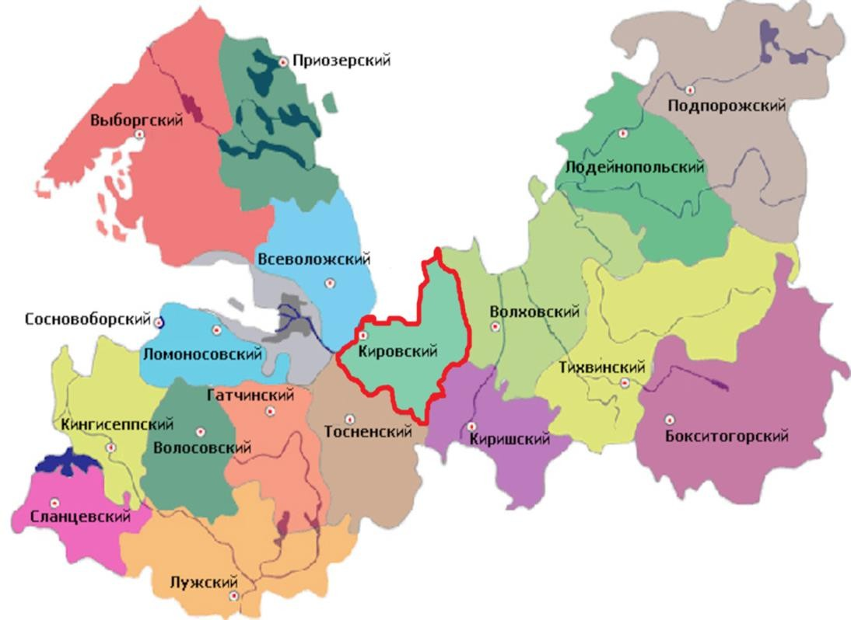
4
КИРОВСКИЙ МУНИЦИПАЛЬНЫЙ РАЙОН ЛЕНИНГРАДСКОЙ ОБЛАСТИ
Площадь: 4 228,61 км²
Население: 104 710 чел.
Муниципальных образований: 11
Городских поселений: 8
Сельский поселений: 3
Населенных пунктов: 100

Slide 5
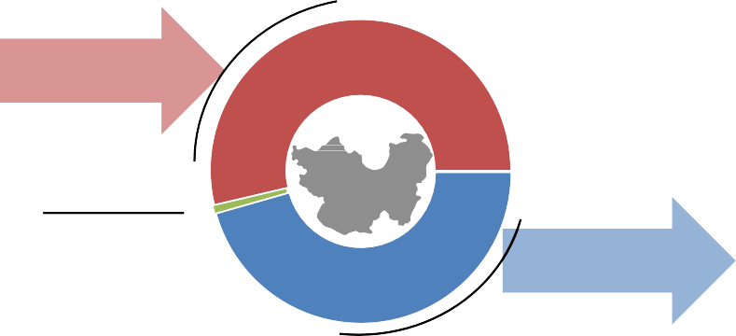





ОСНОВНЫЕ ПАРАМЕТРЫ БЮДЖЕТА КИРОВСКОГО МУНИЦИПАЛЬНОГО РАЙОНА – 2022
Доходы бюджета
3 920 234,1
5
тыс. руб
ИСПОЛНЕНИЕ
2022 год
Профицит
213 869,9
Расходы бюджета
3 706 364,2
План
на 2022
Исполнено за
2022
% исполнения
Темпы роста %
ДОХОДЫ | 3 839 511,1 | 3 920 234,1 | 102,1 | 109,0
НАЛОГОВЫЕ И НЕНАЛОГОВЫЕ | 1 068 687,6 | 1 176 375,4 | 110,1 | 113,0
БЕЗВОЗМЕЗДНЫЕ | 2 770 823,5 | 2 743 858,7 | 99,0 | 108,0
РАСХОДЫ | 3 862 645,5 | 3 706 364,2 | 96,0
ДЕФИЦИТ (-) / ПРОФИЦИТ (+) | -23 134,4 | 213 869,9

Slide 6






6
ОСНОВНЫЕ ПАРАМЕТРЫ КОНСОЛИДИРОВАННОГО БЮДЖЕТА КИРОВСКОГО МУНИЦИПАЛЬНОГО
РАЙОНА – 2022
ИСПОЛНЕНИЕ
2022 год
тыс. руб
План на 2022
Исполнено за 2022
% исполнения
Темпы роста %
ДОХОДЫ | 5 652 098,5 | 5 531 710,3 | 97,9 | 114,5
НАЛОГОВЫЕ И НЕНАЛОГОВЫЕ | 1 938 569,9 | 1 991 953,4 | 102,7 | 105,5
БЕЗВОЗМЕЗДНЫЕ | 3 713 528,6 | 3 539 756,9 | 95,3 | 120,2
РАСХОДЫ ДЕФИЦИТ (-) / ПРОФИЦИТ (+) | 5 800 604,6 -147 487,7 | 5 396 390,5 135 319,8 | 93,0

Slide 7




7
ИСПОЛНЕНИЕ УКАЗОВ ПРЕЗИДИНТА 2022
руб
Среднемесячная начисленная заработная плата работников по организациям не
относящимся к субъектам малого предпринимательства
67 665,8
Среднемесячный доход от трудовой деятельности ЛО
65 137,3
Среднемесячный доход от трудовой деятельности в КМР ЛО
61 149,7
Педагоги учреждений общего образования
69 568,2
Педагоги учреждений дошкольного образования
61 201,8
Педагоги учреждений
дополнительного образования
46 729,4
Работники учреждений культуры

Slide 8
8
ИСПОЛНЕНИЕ ДОХОДНОЙ ЧАСТИ

Slide 9


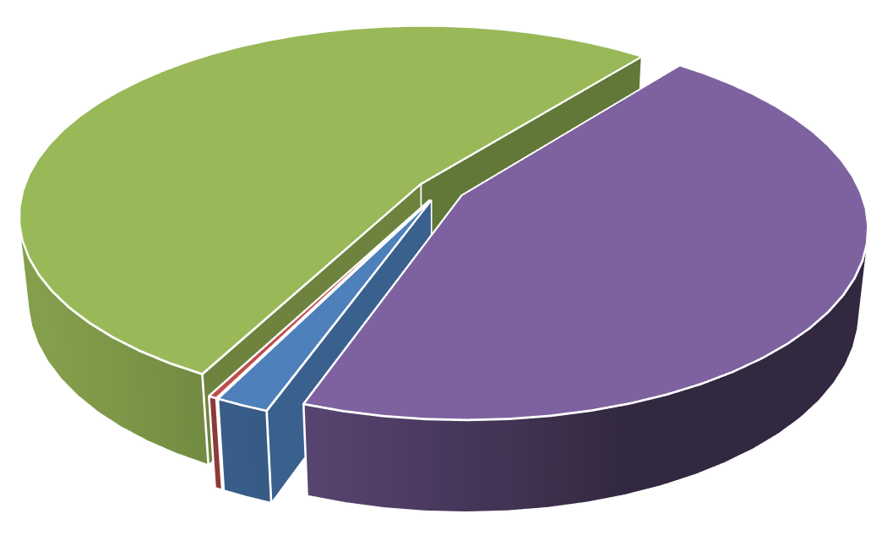


9
СТРУКТУРА ПОСТУПЛЕНИЙ НАЛОГОВ В БЮДЖЕТ КИРОВСКОГО МУНИЦИПАЛЬНОГО РАЙОНА ЛО
тыс. руб
НАЛОГ НА
СОВОКУПНЫЙ ДОХОД
503 141,0
⬆ 34,2%
↑↓ - прирост к 2021
НДФЛ 425 704,3
⬇ 1,1%
АКЦИЗЫ
2 782,9
⬆ 21,1%
ГОСПОШЛИНА
17 538,4
⬆ 10,1%

Slide 10
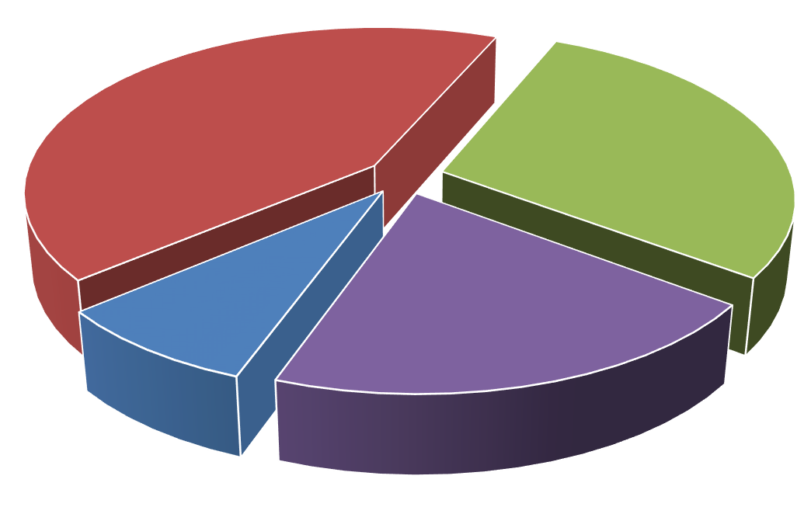


10
СТРУКТУРА ПОСТУПЛЕНИЙ НЕНАЛОГОВЫХ ДОХОДОВ В БЮДЖЕТ КИРОВСКОГО МУНИЦИПАЛЬНОГО РАЙОНА ЛО
тыс. руб
↑↓ - прирост к 2021
ПРОДАЖА МАТЕРИАЛЬНЫХ
И НЕМАТЕРИАЛЬНЫХ
АКТИВОВ
65 508,6
ДОХОДЫ ОТ ИСПОЛЬЗОВАНИЯ ИМУЩЕСТВА
96 721,1
⬆ 0,9%
⬇ 34,7%
ДОХОДЫ ОТ ПЛАТНЫХ УСЛУГ И КОМПЕНСАЦИЯ ЗАТРАТ
ПРОЧИЕ НЕНАЛОГОВЫЕ ДОХОДЫ
18 744,0
⬆ 416,5%
46 215,6
⬆ 113,5%

Slide 11


ДИНАМИКА ПОСТУПЛЕНИЙНАЛОГОВЫХ И НЕНАЛОГОВЫХ ДОХОДОВ В БЮДЖЕТ КИРОВСКОГО МУНИЦИПАЛЬНОГО РАЙОНА ЛО
11
622 235,8
430 464,7
425 704,3
тыс. руб.
НДФЛ
374 858,3
_{НАЛОГ НА}263 059,3
503 141,0
СОВОКУПНЫЙ
ДОХОД
1 827,2
2 297,3
2 782,9
АКЦИЗЫ
17 538,4
14 838,9
15 923,8
ГОСПОШЛИНА
227 189,2
184 965,3
221 463,9
НЕНАЛОГОВЫЕ
2020
2021
2022

Slide 12
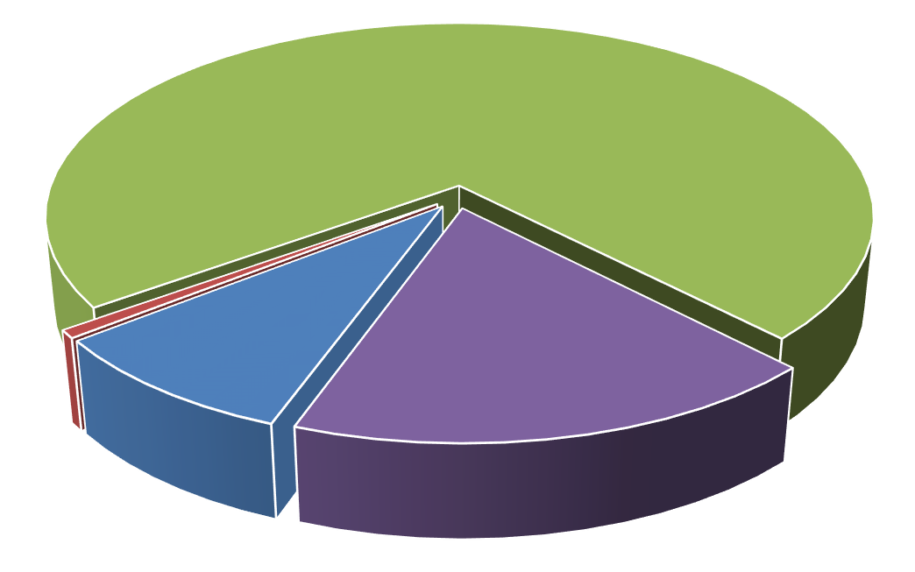

12
СТРУКТУРА БЕЗВОЗМЕЗДНЫХ ПОСТУПЛЕНИЙ В БЮДЖЕТ КИРОВСКОГО МУНИЦИПАЛЬНОГО РАЙОНА ЛО
тыс. руб.
СУБВЕНЦИИ
↑↓ - прирост к 2021
2 012 715,1
⬆ 7,1%
ВСЕГО:
2 768 612,5
⬆ 8,3%
ИМТ
18 234,9
^{⬆ 20,2%} СУБСИДИИ
ДОТАЦИИ
244 166,7
⬇ 0,7%
493 495,8
⬆ 18,9%

Slide 13
13
ИСПОЛНЕНИЕ РАСХОДНОЙ ЧАСТИ

Slide 14
14
ДИНАМИКА ИСПОЛНЕНИЯ БЮДЖЕТА КИРОВСКОГО
МУНИЦИПАЛЬНОГО РАЙОНА ЛЕНИНГРАДСКОЙ ОБЛАСТИ
тыс. руб
Наименование раздела и подраздела | Утверждено решением совета депутатов о бюджете на 2022 год (в редакции от 21.12.22 г. №103) | Исполнено за 2022 год | % исполнения
Общегосударственные вопросы | 365 220,60 | 287 059,20 | 78,60 %
Функционирование высшего должностного лица субъекта Российской Федерации и органа местного самоуправления | 3 311,10 | 3 031,60 | 91,56 %
Функционирование законодательных (представительных) органов государственной власти и местного самоуправления | 11 216,10 | 7 682,70 | 68,50 %
Функционирование Правительства Российской Федерации, высших органов исполнительной власти субъектов Российской Федерации, местных администраций | 105 271,20 | 95 886,30 | 91,09 %
Судебная система | 211,60 | 87,30 | 41,26 %

Slide 15

15
ДИНАМИКА ИСПОЛНЕНИЯ БЮДЖЕТА КИРОВСКОГО
МУНИЦИПАЛЬНОГО РАЙОНА ЛЕНИНГРАДСКОЙ ОБЛАСТИ
Наименование раздела и подраздела | Утверждено решением совета депутатов о бюджете на 2022 год (в редакции от 21.12.22 г. №103) | Исполнено за 2022 год | % исполнения
Обеспечение деятельности финансовых, налоговых и таможенных органов и органов финансового (финансово-бюджетного) надзора | 24 585,20 | 24 473,10 | 99,54 %
Резервные фонды | 45 626,20 | 0,00 | 0,00 %
Другие общегосударственные вопросы | 174 999,20 | 155 898,20 | 89,09 %
Национальная безопасность и правоохранительная деятельность | 2 276,60 | 1 559,20 | 68,49 %
Гражданская оборона | 650,00 | 599,50 | 92,23 %
Защита населения и территории от чрезвычайных ситуаций природного и техногенного характера, пожарная безопасность | 1 473,20 | 806,30 | 54,73 %
Другие вопросы в области национальной безопасности и правоохранительной деятельности | 153,40 | 153, 40 | 100,00 %
Национальная экономика | 117 968,60 | 112 265,80 | 95,12 %
Сельское хозяйство и рыболовство | 14 255,30 | 13 262, 50 | 93,04 %
Транспорт | 75 161,60 | 71 768,20 | 95,49 %
Дорожное хозяйство (дорожные фонды) | 23 206,50 | 22 615,70 | 97,21 %
Другие вопросы в области национальной экономики | 5 345,20 | 4 619,40 | 86,42 %
тыс. руб

Slide 16

16
ДИНАМИКА ИСПОЛНЕНИЯ БЮДЖЕТА КИРОВСКОГО
МУНИЦИПАЛЬНОГО РАЙОНА ЛЕНИНГРАДСКОЙ ОБЛАСТИ
Наименование раздела и подраздела | Утверждено решением совета депутатов о бюджете на 2022 год (в редакции от 21.12.22 г. №103) | Исполнено за 2022 год | % исполнения
Жилищно-коммунальное хозяйство | 22 446,40 | 26 391,80 | 99,79 %
Жилищное хозяйство | 2 957,90 | 2 908,20 | 98,32 %
Коммунальное хозяйство | 5 092,80 | 8 152,30 | 100,00 %
Благоустройство | 14 395,70 | 15 331,30 | 99,97 %
Охрана окружающей среды | 293,70 | 253,30 | 86,24 %
Другие вопросы в области охраны окружающей среды | 293,70 | 253,30 | 86,24 %
Образование | 2 704 539,70 | 2 660 462,90 | 98,37 %
Дошкольное образование | 1 239 214, 80 | 1 223 295,00 | 98,72 %
Общее образование | 1 095 276,40 | 1 081 084,50 | 98,70 %
Дополнительное образование детей | 337 800,40 | 327 189,40 | 96,86 %
Профессиональная подготовка, переподготовка и повышение квалификации | 854,10 | 569,50 | 66,68 %
Молодежная политика | 9 573,70 | 9 123,80 | 95,30 %
Другие вопросы в области образования | 21 820,30 | 19 200,70 | 87,99 %
Культура, кинематография | 61 879,50 | 60 686,00 | 98,07 %
тыс. руб

Slide 17
17
ДИНАМИКА ИСПОЛНЕНИЯ БЮДЖЕТА КИРОВСКОГО
МУНИЦИПАЛЬНОГО РАЙОНА ЛЕНИНГРАДСКОЙ ОБЛАСТИ
Наименование раздела и подраздела | Утверждено решением совета депутатов о бюджете на 2022 год (в редакции от 21.12.22 г. №103) | Исполнено за 2022 год | % исполнения
Культура | 49 276,40 | 48 745,10 | 98,92 %
Другие вопросы в области культуры, кинематографии | 12 603,10 | 11 940,90 | 94,75 %
Социальная политика | 253 899,30 | 245 004,90 | 96,50 %
Пенсионное обеспечение | 19 434,00 | 19 434,00 | 100,00 %
Социальное обеспечение населения | 112 964,80 | 106 378,10 | 94,17 %
Охрана семьи и детства | 121 500,50 | 119 192,80 | 98,10 %
Физическая культура и спорт | 164 939,90 | 161 808,60 | 98,10 %
Физическая культура | 62 410,70 | 60 946,40 | 97,65 %
Массовый спорт | 94 601,10 | 92 934,10 | 98,24 %
Спорт высших достижений | 707,00 | 707,00 | 100,00 %
Другие вопросы в области физической культуры и спорта | 7 221,10 | 7 221,10 | 100,00 %
Средства массовой информации | 6 472,00 | 6 472,00 | 100,00 %
Периодическая печать и издательства | 6 120,00 | 6 120,00 | 100,00 %
Другие вопросы в области средств массовой информации | 352,00 | 352,00 | 100,00 %
т
ыс. руб

Slide 18
18
ДИНАМИКА ИСПОЛНЕНИЯ БЮДЖЕТА КИРОВСКОГО
МУНИЦИПАЛЬНОГО РАЙОНА ЛЕНИНГРАДСКОЙ ОБЛАСТИ
тыс. руб
Наименование раздела и подраздела | Утверждено решением совета депутатов о бюджете на 2022 год (в редакции от 21.12.22 г. №103) | Исполнено за 2022 год | % исполнения
Обслуживание государственного (муниципального) долга | 200,00 | 0,00 | 0,00 %
Обслуживание государственного (муниципального) внутреннего долга | 200,00 | 0,00 | 0,00 %
Межбюджетные трансферты бюджетам субъектов Российской Федерации и муниципальных образований | 162 509,20 | 144 400,50 | 91,13 %
Дотации на выравнивание бюджетной обеспеченности субъектов Российской Федерации и муниципальных образований | 142 624,60 | 142 624,60 | 100,00 %
Прочие межбюджетные трансферты общего характера | 19 884,60 | 1 775,90 | 11,22 %
Всего расходов | 3 862 645,50 | 3 706 364,20 | 95,95 %

Slide 19
19
СТРУКТУРА РАСХОДОВ
тыс. руб.
АИП
104 531,1
РЕАЛИЗАЦИЯ УКАЗА ПРЕЗИДЕНТА№204
1 207 294,0
Всего расходов за
2022 год:
3 706 364,2
из них:
1
ДОРОЖНЫЙ ФОНД
2 215,4
РЕМОНТ 234 127,4

Slide 20


20
РАСХОДЫ НА РЕАЛИЗАЦИЮ МУНИЦИПАЛЬНЫХ ПРОГРАММ
тыс. руб.
ОБРАЗОВАНИЕ КОМПЛЕКСНОЕ
РАЗВИТИЕ КУЛЬТУРА
ФИНАНСЫ
2 569 553,6 98,4%
229 773,6
95,1%
99,4%
92,7%
223 911,3
РАСХОДЫ ПО МП:
3 384 330,1
97,8%
УДЕЛЬНЫЙ ВЕС МП
В РАСХОДАХ:
91,3%
182 011,3
ДОРОГИ |  | 89 363,0 | 95,7%
СПОРТ |  | 73 498,8 | 97,5%
СЕЛЬСКОЕ
ХОЗЯЙСТВО |  |  |  | 8 389,5 | 89,0%
МАЛЫЙ БИЗНЕС |  |  |  | 3 452,2 | 100%
РЕКЛАМА |  |  |  | 2 389,1 | 100%
ГО И ЧС | 1 148,2 | 61,5%
ЭНЕРГОЭФФЕКТИВНОСТЬ | 839,5 | 75,6%

Slide 21





21
ФИНАНСИРОВАНИЕ НАЦИОНАЛЬНЫХ ПРОЕКТОВ
тыс. руб.
КАССОВОЕ
ИСПОЛНЕНИЕ НА 01.01.2023
ПЛАН 2022
10 609,3
Бюджетные ассигнования | ФБ | ОБ | МБ
 | 5 249,7 | 4 440,5 | 919,1
100%
10 609,3

Slide 22







ФИНАНСИРОВАНИЕ НАЦИОНАЛЬНЫХ ПРОЕКТОВ
22
ФБ - ОБ
МБ
тыс. руб.
100%
100%
100%
12 540,1
12 843,1
10 609,3
12 540,1
12 843,1
10 609,3
7 744,4
7 559,0
7 744,4
7 559,0
3 814,4
5 249,7
3 814,4
5 249,7
3 727,1
4 440,5
3 727,1
4 440,5
1 254,0
1 284,3
919,1
1 254,0
1 284,3
919,1
БЮДЖЕТНЫЕ АССИГНОВАНИЯ
ИСПОЛНЕНИЕ
2020
2021 2022
2020 2021 2022

Slide 23




23
ФИНАНСИРОВАНИЕ НАЦИОНАЛЬНЫХ ПРОЕКТОВ
тыс. руб.
Современная школа
1 738,7
100%
Успех каждого ребенка
2 168,0
100%
5 283,5
100%
1 419,0
100%

Slide 24

24
ИСПОЛНЕНИЕ АДРЕСНОЙ ИНВЕСТИЦИОННОЙ ПРОГРАММЫ
ИСПОЛНЕНИЕ – 2022:
96,4%
тыс. руб.
ПРОЧЕЕ
850,0
ДОРОГИ
1 199,8
КУЛЬТУРА
326,0
ИСПОЛНЕНИЕ АИП
415 872,7
136 259,9
ВСЕГО: 104 531,1
ОБРАЗОВАНИЕ
342 884,4
104 531,1
71 094,0
2019
2020
2021
2022

Slide 25
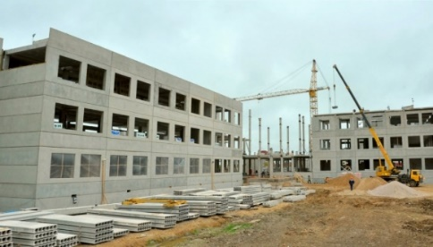
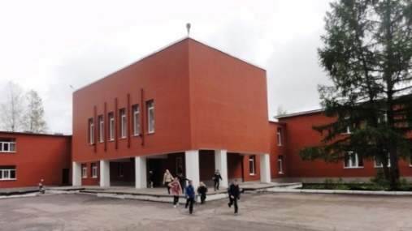
25
ИСПОЛНЕНИЕ АДРЕСНОЙ ИНВЕСТИЦИОННОЙ ПРОГРАММЫ
ИСПОЛНЕНИЕ – 2022:
96,4%
тыс. руб.
АИП
Всего: 17 305,5
2 объекта
ИСПОЛНЕНИЕ АИП
415 872,7
136 259,9
104 531,1
71 094,0
Строительство ООШ на 100 мест в дер. Сухое Кировского р-на
Выкуп школы РЖД п. Мга Кировского р-на
2019
2020
2021
2022

Slide 26

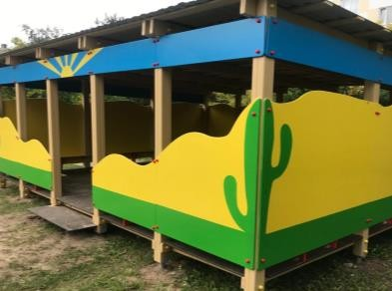
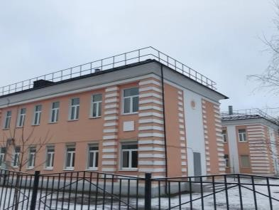
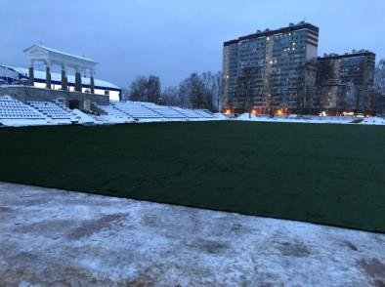

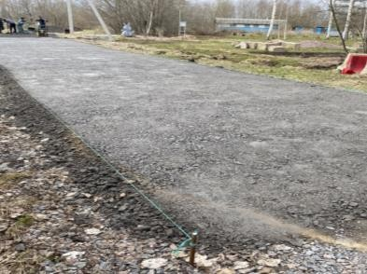
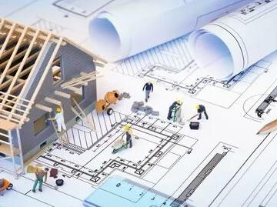
26
тыс. руб.
КАПИТАЛЬНЫЙ И ТЕКУЩИЙ РЕМОНТ
94%
100%
99%
ФИЗКУЛЬТУРА И СПОРТ
92 380,4
ВСЕГО:
234 127,4
96,2%
ОБРАЗОВАНИЕ
117 907,9
КУЛЬТУРА 5 351,6
94%
ПРОЧИЕ ОБЪЕКТЫ 7 471,0
100% 100%
КОММУНАЛЬНОЕ ХОЗЯЙСТВО ДОРОЖНОЕ ХОЗЯЙСТВО
297,2
10 719,3

Slide 27
27
МЕЖБЮДЖЕТНЫЕ ТРАНСФЕРТЫ ПРЕДСТАВЛЕННЫЕ МО КИРОВСКОГО МУНИЦИПАЛЬНОГО РАЙОНА ЛО
Дотация
142 624,6
тыс. руб.
Указы Президента
1 500,0
48-ОЗ
9 359,7
ВСЕГО: 191 133,1
Управленческие команды
1 775,9
На обеспечение
сбалансированности
27 027,0
Инфраструктура
1 495,0
Дополнительная финансовая помощь
2 000,0

Slide 28


Официальный сайт Кировского муниципального района Ленинградской области – https://kirovsk-reg.ru/
28
Комитет финансов Кировского муниципального района Ленинградской области – https://kirovsk-reg.ru/komfin
Сайт «Открытый бюджет» Ленинградской области – budget.lenobl.ru
Сайт комитета государственного финансового контроля Ленинградской области – gfc.lenobl.ru
Сайт контрольно-счетной палаты Ленинградской области – www.ksplo.ru
Сайт Министерства финансов Российской Федерации – minfin.ru
По всем интересующим Вас вопросам, а так же вопросам взаимодействия в сфере открытости и прозрачности
бюджетных данных,
для отзывов и предложений Вы можете обратиться в Комитет финансов Кировского муниципального района Ленинградской
области по телефону
(813 62) 21-417
Комитет финансов Кировского муниципального района Ленинградской области Адрес: 187342, Ленинградская область, г. Кировск, ул. Новая, д. 1
Телефон: (813 62) 21-417
Е-mail: komfin@kirovsk-reg.ru

